Slide 1
Satakunnan Sydänpiiri ry
Tervetuloa mukaan yksilövalmennukseen!
Notes:
Tervetuloa, ohjaajan/ohjaajien esittäytyminen

Slide 2
Tänään ohjelmassa:
1. TÄSTÄ SE LÄHTEE!
Mitä odotuksia sinulla on?
2. TUUMASTA TOIMEEN!
Tietoa osallistumisesta
Näin käytät Verkkopuntaria
3. JATKOSUUNNITELMA
Satakunnan Sydänpiiri ry
Notes:
Kerrotaan tapaamisen sisältö

Slide 3
1. Tästä se lähtee
Satakunnan Sydänpiiri ry

Slide 4
Miksi haluat tehdä muutosta?
Mikä muutos sinulla on mielessä?
Miksi haluat tehdä muutosta?
Mitkä ovat 2-3 tärkeintä syytä tehdä muutosta?
Mitä jo nyt teet/mitä olet kokeillut?
Voitko lisätä jotakin jota jo teet?
Mitä voisit tehdä lisää?
Mitä muutosta elämäntavoissa haluaisit lähteä kokeilemaan?
Satakunnan Sydänpiiri ry

Slide 5
2. Tuumasta toimeen!
Satakunnan Sydänpiiri ry
Notes:
Kerrotaan tapaamisen sisältö

Slide 6
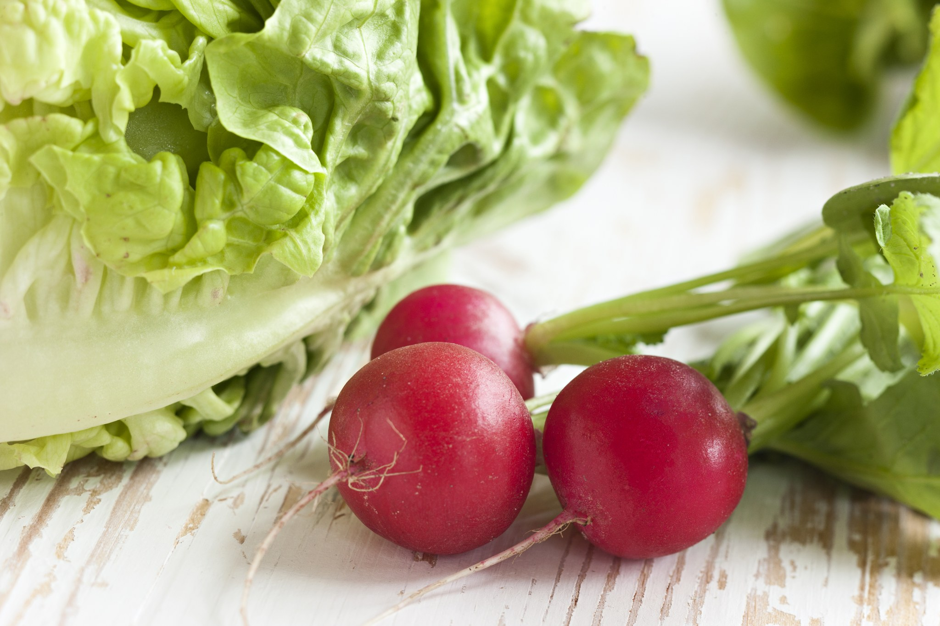
Mikä Verkkopuntari on?
Ohjelma painonhallinnan ja pysyvien elintapamuutosten tekemiseen
Pääteemat ovat ravitsemus, liikunta ja lepo
Verkkopuntarissa tuetaan jokaisen omaa tapa syödä, liikkua ja levätä
Satakunnan Sydänpiiri ry
Notes:
Kerro lyhyesti, mikä Verkkopuntari on

Slide 7
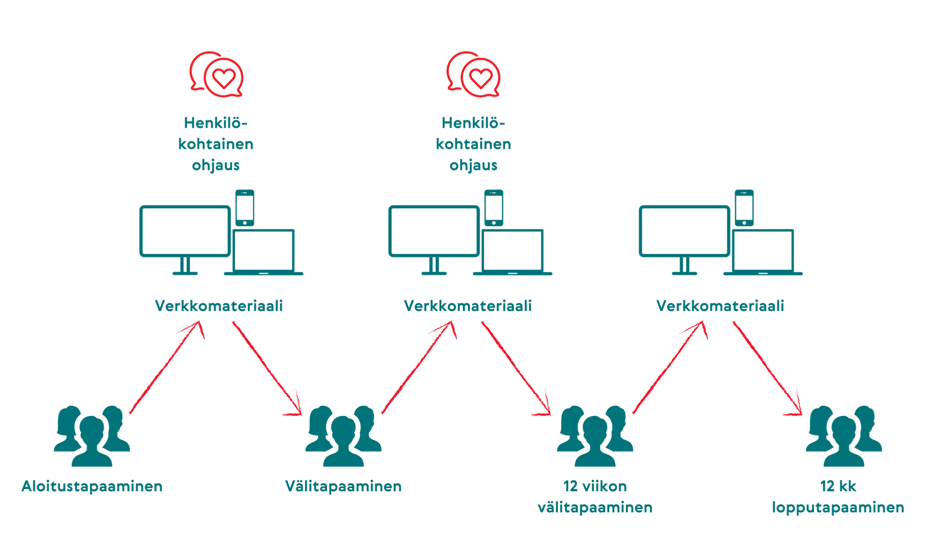
Verkkopuntarin sisältö
Notes:
Vuoden ohjelma jakautuu 12 viikon ohjattuun vaiheeseen ja sen jälkeen alkavaan ylläpitovaiheeseen.
Verkkopuntariin osallistuminen tapahtuu pääosin verkossa. Tapaamme sopimuksen mukaan myös kasvokkain.
Sinulla on mahdollisuus käydä henkilökohtaista ohjauskeskustelua ensimmäisen kahdentoista viikon ajan.
Ohjelman materiaali on käytössäsi vuoden ajan.

Slide 8
Kirjautuminen Verkkopuntariin
Saat sähköpostiisi ohjeet Verkkopuntariin kirjautumiseen. Tarkistathan kaikki kansiot.
Salasana kannattaa vaihtaa ensimmäisen kirjautumisen yhteydessä ja jatkossa ainakin 2 kuukauden välein.
Jos kirjautumisessa on ongelmia, ota yhteyttä Satakunnan Sydänpiiriin 050 342 8945 tai verkkopuntari@sydan.fi
Jatkossa kirjaudu: www.verkkopuntari.fi oikeasta yläkulmasta kohdasta ”Kirjaudu”
Satakunnan Sydänpiiri ry

Slide 9
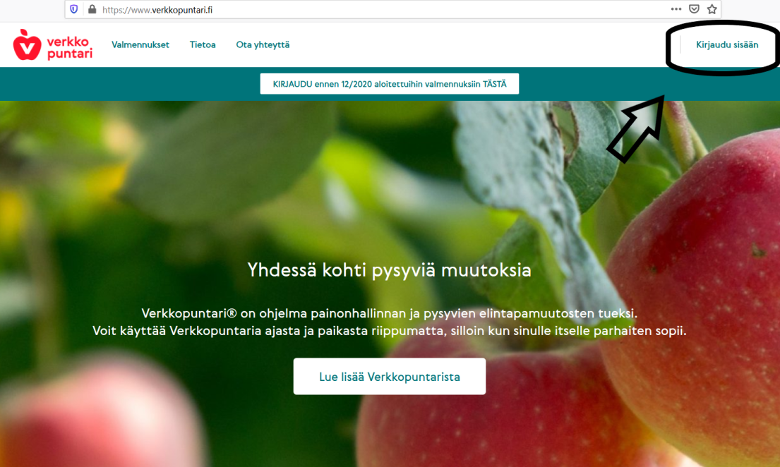
Kirjautuminen
Satakunnan Sydänpiiri ry
Notes:
Jatkossa kirjaudu: www.verkkopuntari.fi oikeasta yläkulmasta kohdasta ”Kirjaudu”

Slide 10
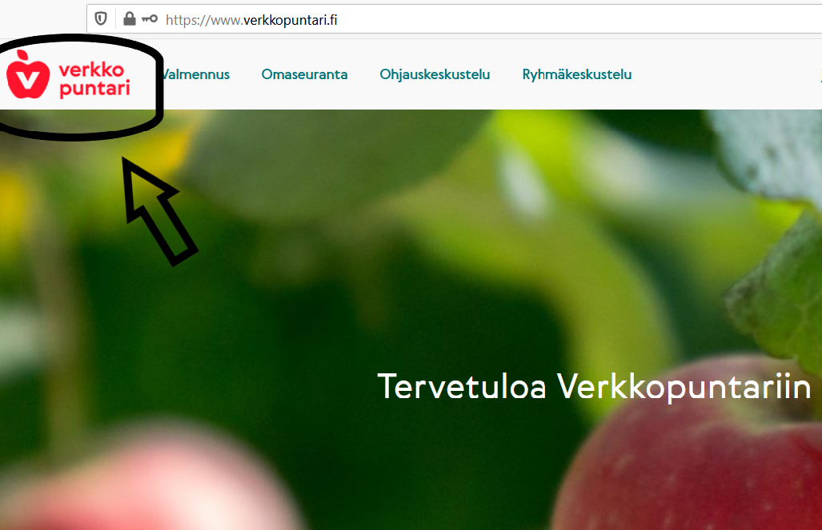
Etusivu
Kun olet kirjautunut, olet etusivulla.
Pääset palaamaan etusivulle omena-kuvasta.
Satakunnan Sydänpiiri ry
Notes:
Kun olet kirjautunut, olet etusivulla.
Pääset palaamaan etusivulle omenan kuvasta.

Slide 11
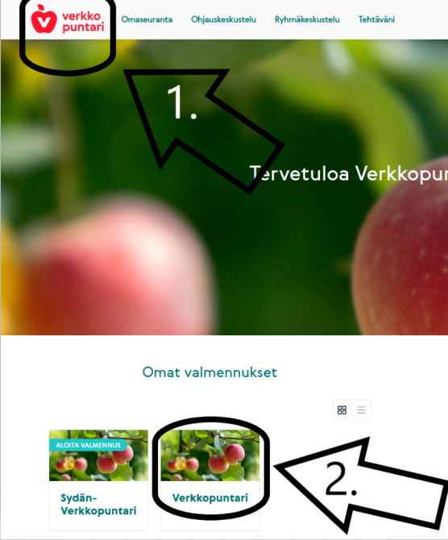
Materiaali
Löydät kurssin materiaalin etusivulta.
Paina oikeasta ylänurkasta omenan kuvaa.
Vieritä sivua alas ja valitse valmennuksesi.
Notes:
Löydät kurssin materiaalin etusivulta.
Paina oikeasta ylänurkasta omenan kuvaa.
Vieritä sivua alas ja valitse valmennuksesi.
Verkkopuntarissa avautuu ensimmäisen 11 viikon ajan uutta materiaalia.
Joka viikko sisältää tietoa, liikuntavinkkejä, pohdintakysymyksiä ja vapaaehtoisen viikkotehtävän.
Ensimmäisellä, viidennellä ja 11 viikolla voit halutessasi vastata ”Mikä on sinun tyylisi syödä, liikkua ja levätä?” -kyselyyn.
Toisella viikolla asetetaan tavoite. Tavoitetta tarkastellaan uudelleen viikoilla 5 ja 11.

Slide 12
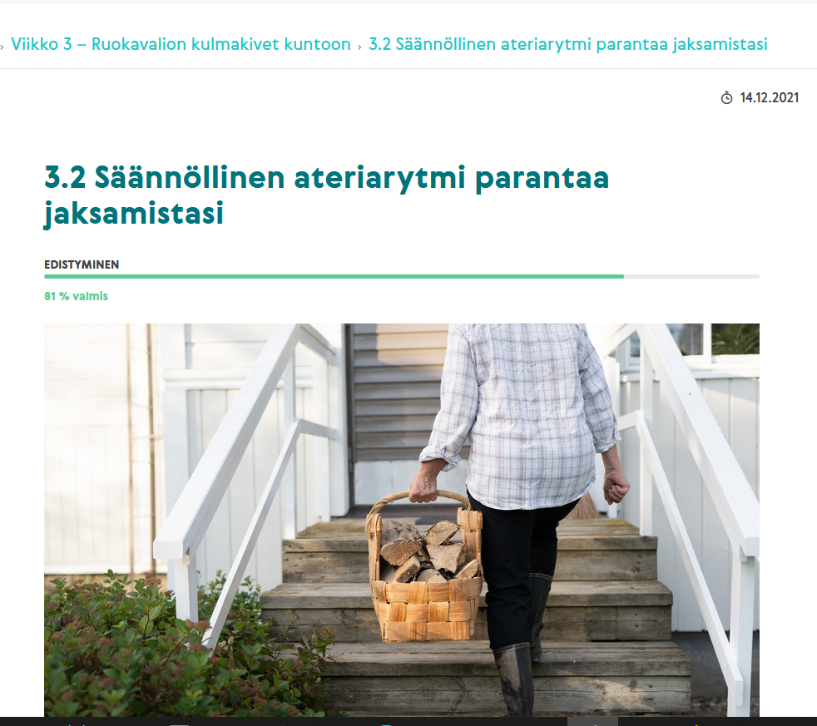
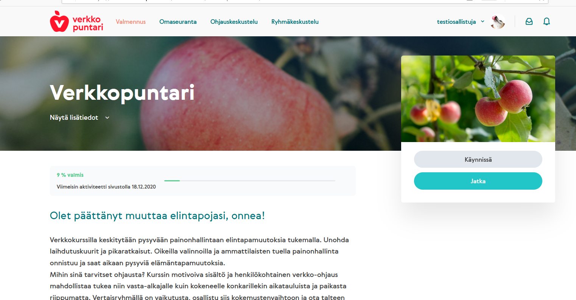
Materiaali
Verkkopuntarissa avautuu ensimmäisen 11 viikon ajan uutta materiaalia.
Joka viikko sisältää tietoa, liikuntavinkkejä, pohdintakysymyksiä ja vapaaehtoisen viikkotehtävän.
Ensimmäisellä, viidennellä ja 11 viikolla voit halutessasi vastata ”Mikä on sinun tyylisi syödä, liikkua ja levätä?” -kyselyyn.
Toisella viikolla asetetaan tavoite. Tavoitetta tarkastellaan uudelleen viikoilla 5 ja 11.
Sovitaan, haluatko automaattisesti palautteen myös kyselyistä ja tavoite-osiosta vai pyydätkö niitä tarvittaessa ohjauskeskustelun kautta.
Notes:
Verkkopuntarissa avautuu ensimmäisen 11 viikon ajan uutta materiaalia.
Joka viikko sisältää tietoa, liikuntavinkkejä, pohdintakysymyksiä ja vapaaehtoisen viikkotehtävän.
Ensimmäisellä, viidennellä ja 11 viikolla voit halutessasi vastata ”Mikä on sinun tyylisi syödä, liikkua ja levätä?” -kyselyyn.
Toisella viikolla asetetaan tavoite. Tavoitetta tarkastellaan uudelleen viikoilla 5 ja 11.

Slide 13
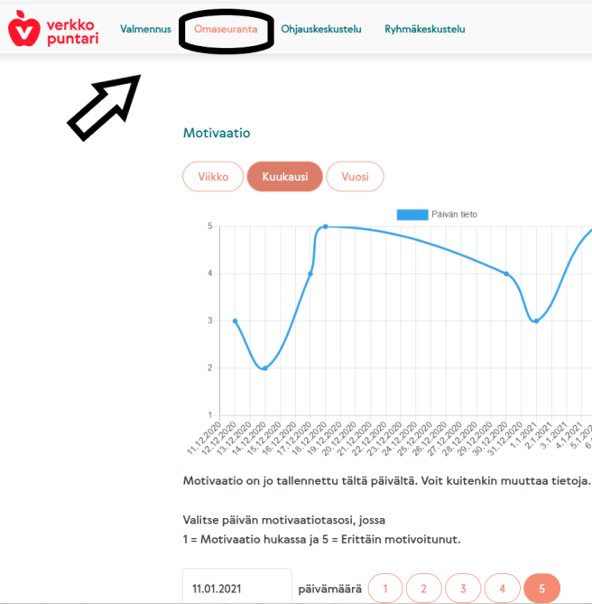
Omaseuranta
Voit halutessasi tallentaa kohtaan ”Omaseuranta” motivaatiotasi, liikuntaa ja unen määrää ja laatua.
Notes:
Voit halutessasi tallentaa kohtaan ”Omaseuranta” motivaatiotasi, liikuntaa ja unen määrää ja laatua.

Slide 14
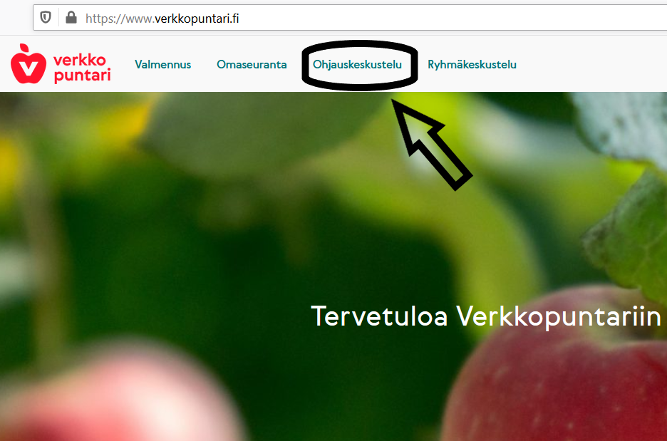
Ohjauskeskustelu
Ohjauskeskustelu on yksilöllinen keskustelu, jossa ovat mukana sinä ja ohjaajasi.
Siellä sinun on mahdollista käydä keskustelua ja lähettää kuulumisiasi ohjaajillesi.
Ohjauskeskustelu on hyödynnettävissäsi ensimmäisen 12 viikon ajan.
Notes:
Ohjauskeskustelu on yksilöllinen keskustelu, jossa ovat mukana sinä ja ohjaajasi.
Siellä sinun on mahdollista käydä keskustelua ja lähettää kuulumisiasi ohjaajillesi.
Kun olet lähettänyt viestin, omat ohjaajasi näkevät viestisi ja saat vastauksen viikon sisään viestisi lähettämisestä. (jos näin ohjaajille sopii tms)
Ohjauskeskustelu on hyödynnettävissäsi ensimmäisen 12 viikon ajan.
Ohjelmassa aukeaa myös kyselyitä ja tavoitteen tarkastelu -tehtäviä. Sovi ohjaajasi kanssa, haluatko niihin automaattisesti palautetta vai vain silloin, jos pyydät sitä ohjauskeskustelussa.

Slide 15
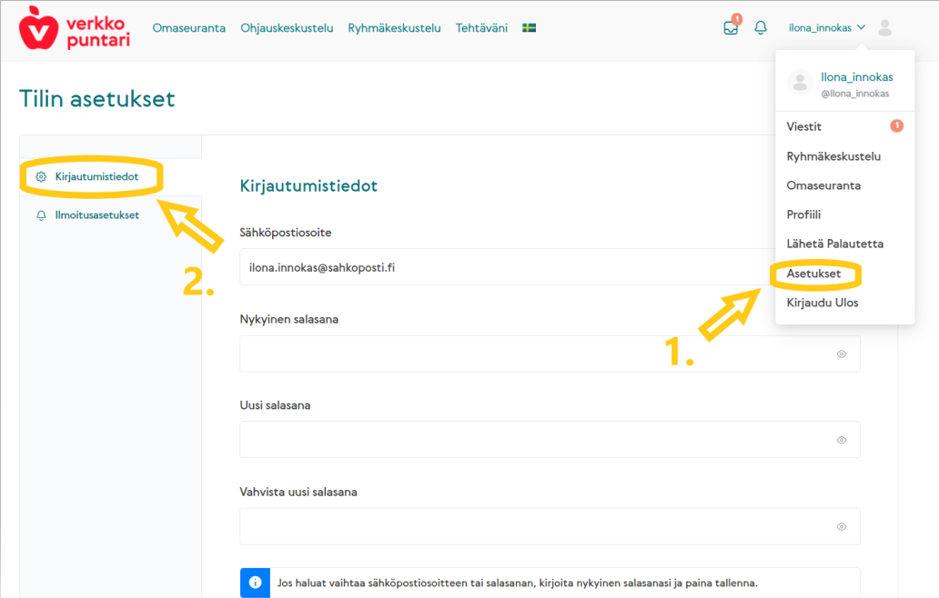
Kirjautumistiedot
Voit tarvittaessa vaihtaa sähköpostiosoitteesi ja salasanasi omasta profiilistasi.
Valitse:
- 1. ”Asetukset”
- 2. ”Kirjautumistiedot”
- Muokkaa ja tallenna

Slide 16
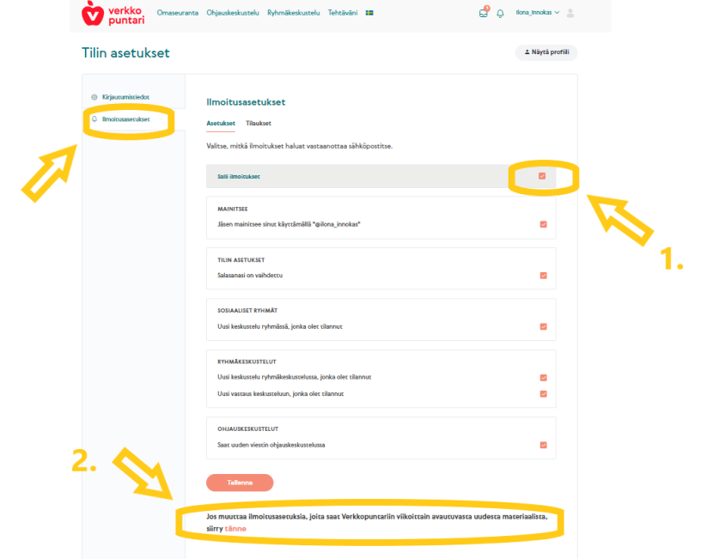
Ilmoitukset sähköpostiin
Ilmoitukset Verkkopuntariin avautuvasta uudesta sisällöstä ja vastauksista keskusteluihin tulevat oletuksena sähköpostiisi.
Jos haluat muokata ilmoitusasetuksia, valitse omasta profiilistasi:
”asetukset” ja sen jälkeen ”ilmoitusasetukset”.

Slide 17
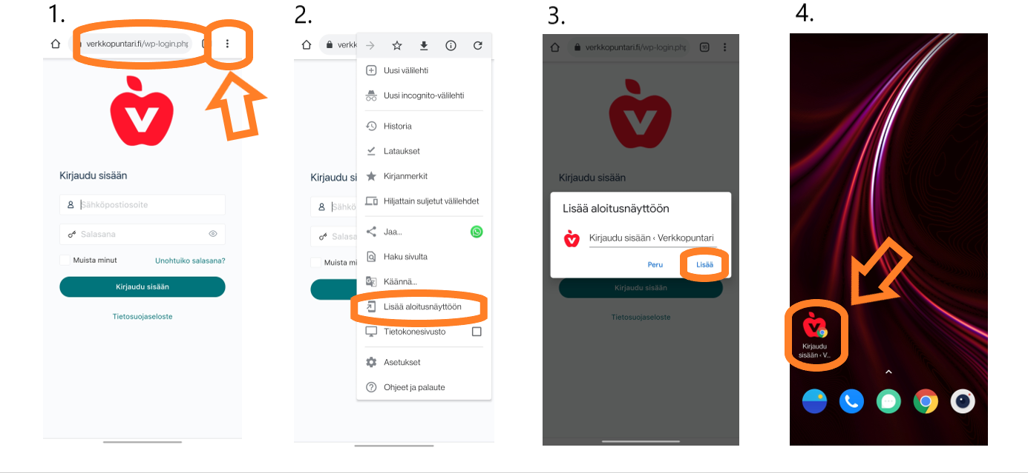
Näin lisäät Verkkopuntari ”app”:in
Notes:
Voit tehdä Verkkopuntari-pikakuvakkeen puhelimesi aloitusnäytölle, jolloin Verkkopuntarin sivusto on saatavilla kuten muutkin sovellukset.
Verkkopuntari on rakennettu mobiiliresponsiiviseksi, eli näkymä mukautuu sen mukaan, mitä laitetta käytät.
Mene mobiililaitteellasi sivulle www.verkkopuntari.fi ja valitse ”kirjaudu”. Kirjautumissivulla valitse oikeasta yläkulmasta kolme pistettä tai vastaava kohta.
Valitse ”lisää aloitusnäyttöön” tai vastaava toiminto
Lisää Verkkopuntari-kuvake aloitusnäyttöön
Pääset jatkossa nopeammin Verkkopuntariin kuvakkeen kautta

Slide 18
3. Jatkosuunnitelma
Satakunnan Sydänpiiri ry

Slide 19
Mitä seuraavaksi?
Mihin voisit ensimmäisenä tarttua?
Mikä muutos olisi helpoin tehdä?
Onko jotain missä toivot muiden apua?
Miten arvioit muutoksen tärkeyttä 0-10 asteikolla?
Miksi valitsit juuri tuon luvun?
Yhteenveto
Satakunnan Sydänpiiri ry

Slide 20
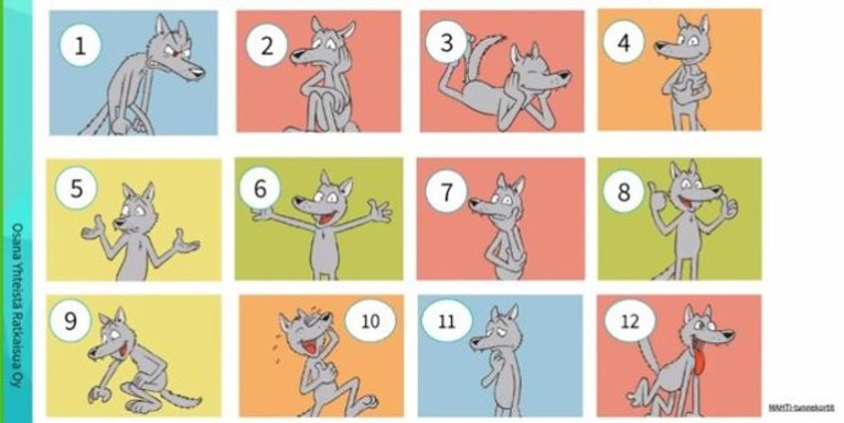
Millä fiiliksellä? Valitse numero ja kerro, miksi valitsit juuri sen numeron.
Satakunnan Sydänpiiri ry
Notes:
Tämän fiilis-kortin voi käyttää myös muussa kohtaa tapaamista.

Slide 21
Tästä se alkaa!
Noin viiden viikon kuluttua aloituksesta, . .202X klo tapaamme/soitan sinulle/pidämme etätapaamisen. Silloin keskustellaan siitä, miten sinulla menee ja mitkä ovat suunnitelmasi tulevan suhteen.
12 viikon kohdalla päättyy ohjelman ns. ohjattu vaihe. Tällöin, . .202X klo on sopimamme mukaan joko tapaaminen / soitto / etätapaaminen ja sovimme jatkosuunnitelmista.
Ohjelman materiaali on käytössäsi vuoden ajan.

Slide 22
Sinulla on keinot
- yhdessä me löydämme ne!
Satakunnan Sydänpiiri ry

